Slide 1
Внесение изменений в ПЗЗ Сысертского городского округа
применительно к территории п. Полевой
во фрагментах 48, 58, 68
в соответствии со схемой градостроительного зонирования Сысертского городского округа

Slide 2
Сведения о территории
Территория д. Ольховка располагается на расстоянии 10,1 км от административного центра, города Сысерть, на реке Ольховка. Деревня находится в ведении Октябрьской сельской администрации во фрагментах 48, 58, 68 и соответствии со схемой градостроительного зонирования Сысертского городского округа.
Местоположение фрагмента указано на рисунке 1.
Настоящими предложениями предусмотрено внесение изменений в конфигурацию 6-ти территориальных зон:
- Зона ЖТ-1.2 «Зона индивидуальных жилых домов в сельских населенных пунктах»;
- Зона ТД-1 «Зона коммерческих объектов»;
- Зона ТП-1 «Зона производственных и сельскохозяйственных объектов»;
- Зона ТП-2 «Многофункциональная зона производственных и сельскохозяйственных объектов»;
- Зона СХ «Сельскохозяйственная зона»;
- ЗОП «Зона общего пользования».
Основания: предложения по внесению изменений в генеральный план Сысертского городского округа применительно к территории д. Ольховка и наличие земельных участков, поставленных на кадастровый учет с уточненными границами.

Slide 3
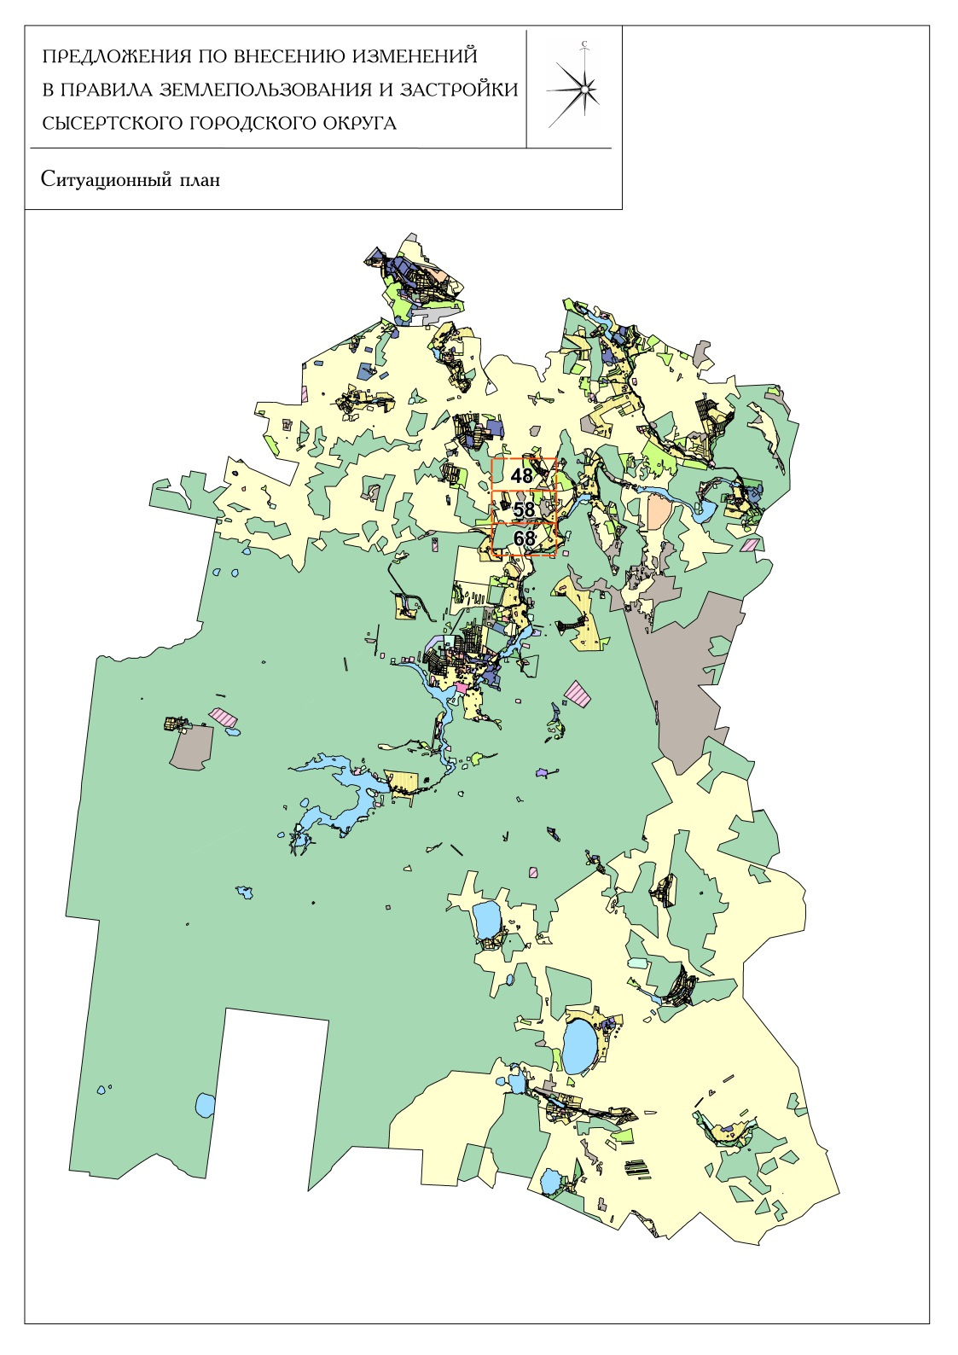
Рисунок 1. Местоположение фрагментов

Slide 4
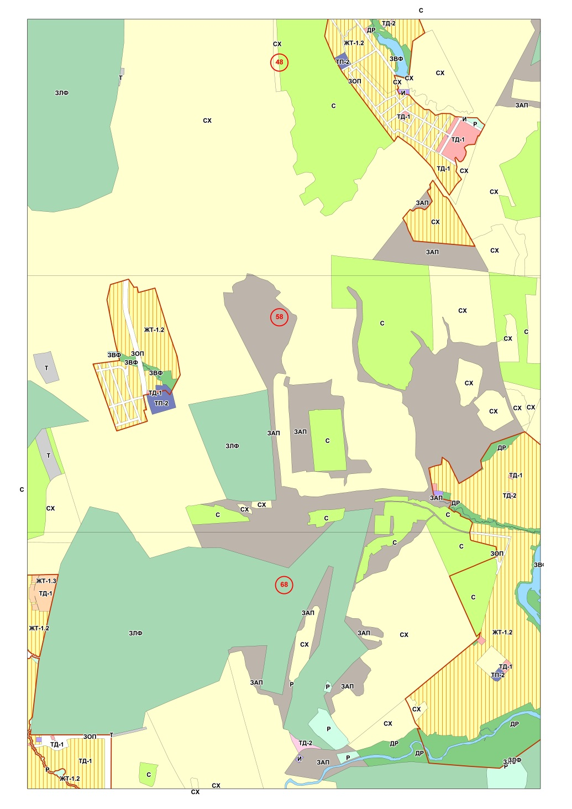
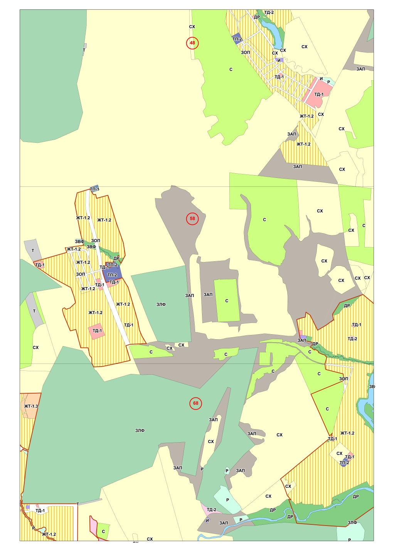
Фрагмент карты «Карта градостроительного зонирования Сысертского городского округа».
Фрагмент 48, 58, 68.
Редакция действующая
Редакция, предлагаемая к утверждению

Slide 5
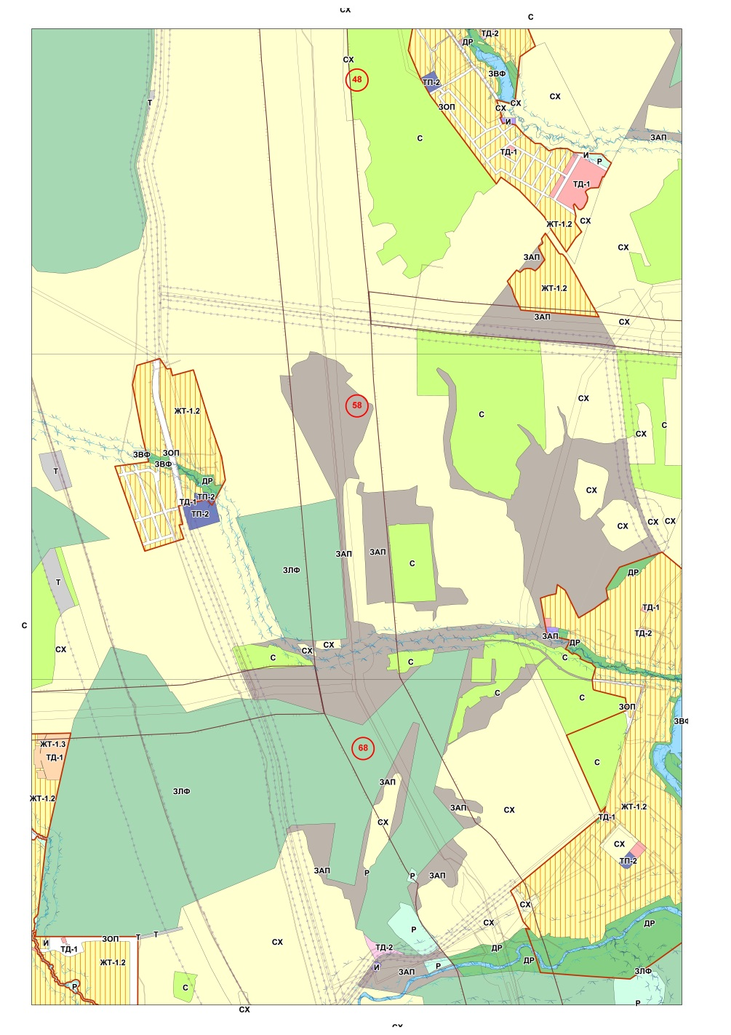
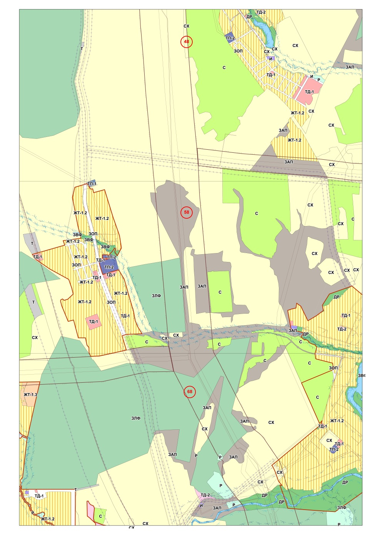
Фрагмент карты «Карта зон с особыми условиями использования территории
Сысертского городского округа».
Фрагмент 48, 58, 68
Редакция действующая
Редакция, предлагаемая к утверждению

